Slide 1
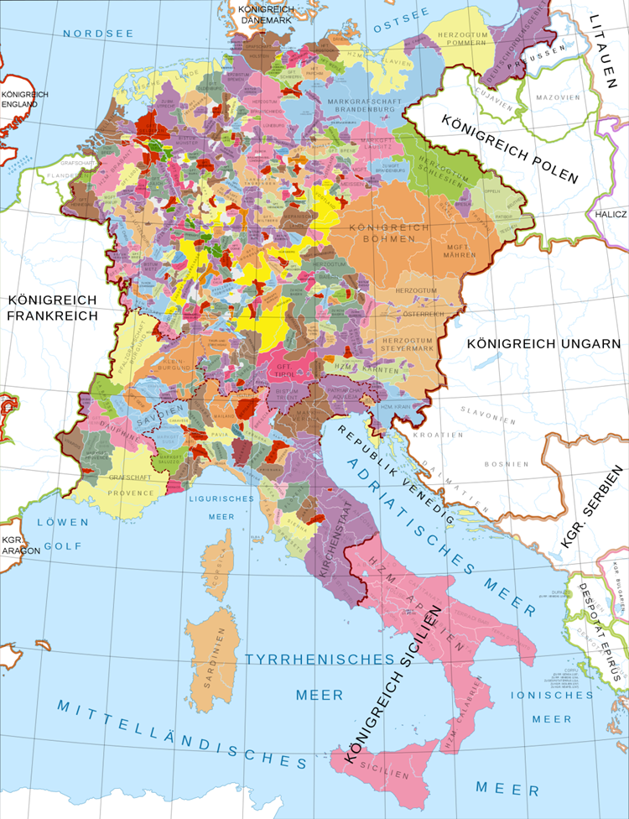
Europa im Mittelalter Grundzüge der mittelalterlichen Geschichte vom vorläufigen Ende des weströmischen Kaisertums 476 bis zur Entdeckung Amerikas 1492
https://commons.wikimedia.org/wiki/File:Mitteleuropa_zur_Zeit_der_Staufer.svg
[VL 12B]: Das Reich im Spätmittelalter

Slide 2
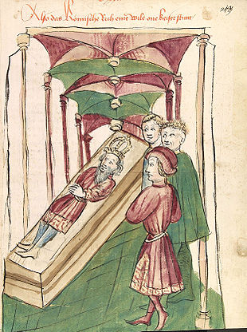
I.) Das Interregnum 1.) Die Doppelwahl
Ende der Stauferzeit
1257 gleichzeitige Wahl von
Alfons X. von Kastilien
Richard von Cornwall
https://commons.wikimedia.org/wiki/File:Das_Interregnum_Drei_M%C3%A4nner_am_Grab_eines_Kaisers.jpg
Drei Männer stehen zum Teil mit betroffenem Gesichtsausdruck am Grabmal eines Kaisers Chronicon pontificum et imperatorum

Slide 3
I.) Das Interregnum 2.) Das Reich während des Interregnums
„die [kaiserlose] schreckliche Zeit“ (Schiller)
1272 nach dem Tode Richards drängt der Papst auf Neuwahl
1273 Wahl Rudolfs = Ende des Interregnums
Um 1250
https://commons.wikimedia.org/wiki/File:Mitteleuropa_zur_Zeit_der_Staufer.svg

Slide 4
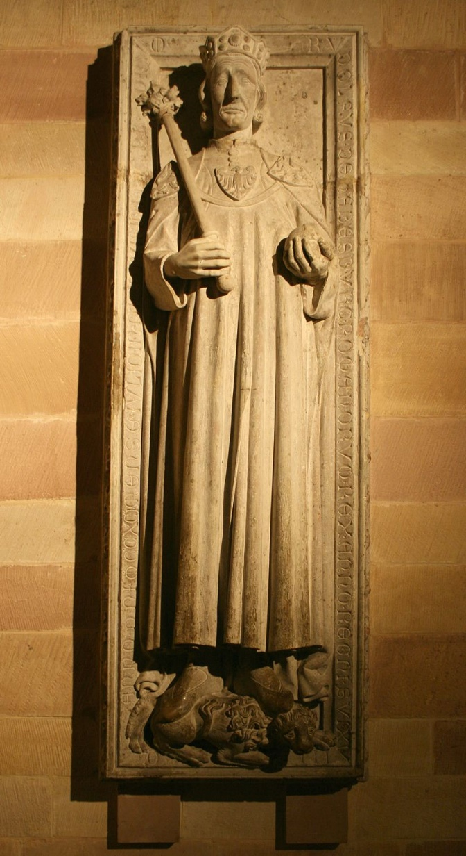
I.) Das Interregnum 3.) Rudolf von Habsburg
*1. Mai 1218
† 15. Juli 1291 in Speyer
1273 – 1291 Römisch-Deutscher König
Revindikation von Reichsgut
Sieg über Otakar II. von Böhmen
1278 bei Dürnkrut
Hausmachtpolitik
Österreich und Steiermark für die Söhne
Aber: Kaiser wurde er nie
https://commons.wikimedia.org/wiki/File:Rudolf_von_Habsburg_Speyer.jpg
Rudolf von Habsburg, Grabplatte um 1285 im Speyerer Dom

Slide 5
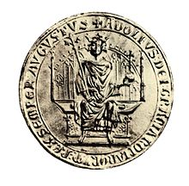
II.) Die Grafenkönige 1.) Adolf von Nassau und Albrecht von Habsburg
Adolf von Nassau 1292 – 1298
Absetzung durch die Kurfürsten
Albrecht von Habsburg 1298-1308
Bündnispartner: Städte
Der Griff nach Böhmen
https://commons.wikimedia.org/wiki/File:Siegel_Adolf_von_Nassau_Posse.JPG
Kleines Thronsiegel Adolfs von Nassau aus dem Jahre 1298

Slide 6
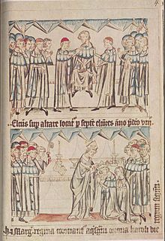
II.) Die Grafenkönige 2.) Heinrich VII.
1278/79 in Valenciennes
† 24. August 1313 bei Siena
1288 – 1313 Graf von Luxemburg
1308 – 1313 Römisch-Deutscher König
Ab 1312 Kaiser
Ausgleich mit Österreich
Sohn Johann erhält Böhmen
Italienfeldzug
https://commons.wikimedia.org/wiki/File:Henry_VII_Holy_Roman_Emperor.jpg
Codex Balduini Trevirensis: Heinrich VII. wird nach der Königswahl von den sieben Kurfürsten auf den Altar gesetzt und Krönung Heinrichs und seiner Ehefrau Margarete von Brabant am 6. Januar 1309 in Aachen.

Slide 7
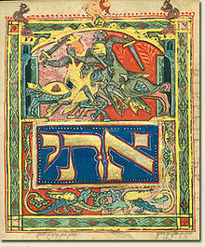
II.) Die Grafenkönige 3.) Nach den Grafen: Das Doppelkönigtum und Ludwig der Bayer
*1282/1286 † 11. Oktober 1347
1314 – 1347 Römisch-Deutscher König
Zunächst gemeinsam mit Friedrich dem Schönen
ab 1328 Kaiser
Krönung ohne Papst
Holland
Brandenburg für den Sohn
Die Maultasch-Affäre
https://commons.wikimedia.org/wiki/File:Illustration-tripartite-mahzor-knights.jpg
Die Schlacht von Mühldorf wird in einer jüdischen Handschrift als Zweikampf zwischen Ludwig und Friedrich dargestellt.

Slide 8
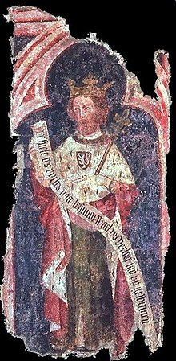
III.) Die Luxemburger 1.) Karl IV. und die Goldene Bulle
14. Mai 1316 in Prag
† 29. November 1378 in Prag
1346 – 1378 Römisch-Deutscher König
Ab 1355 Kaiser
Crécy
Pest und Judenprogrome
Der falsche Waldemar
1348 Universität Prag
1354 Italienfeldzug
1356 Goldene Bulle
1377 Frankreich: eine rätselhafte Reise
https://commons.wikimedia.org/wiki/File:Karl_IV._(HRR).jpg
Karl IV., Fragment eines Wandgemäldes aus dem Hansasaal des Kölner Rathauses um 1360.

Slide 9
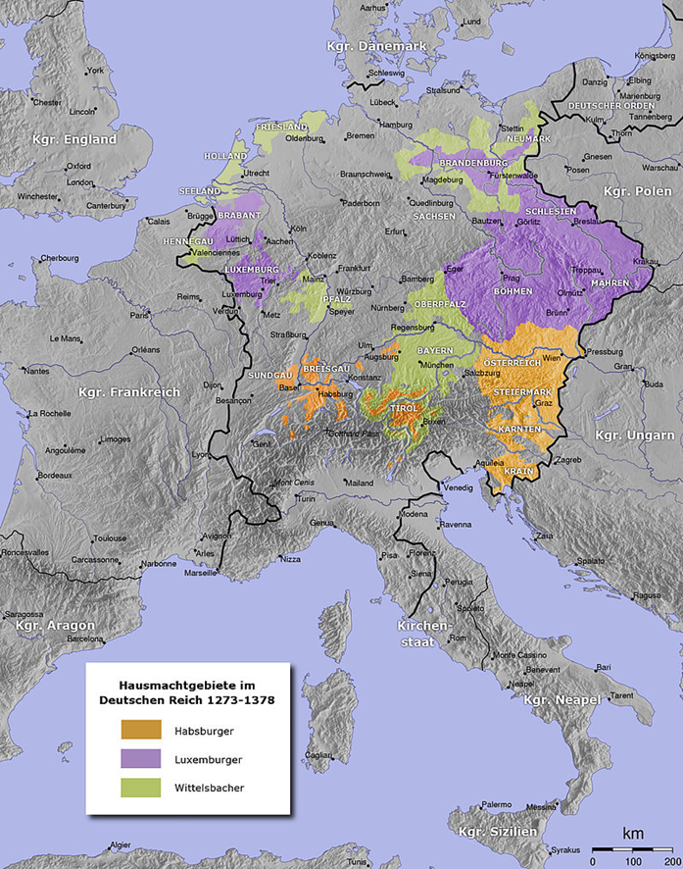
III.) Die Luxemburger 2.) Die Hausmachtpolitik der Luxemburger
https://commons.wikimedia.org/wiki/File:HRR_1400.png

Slide 10
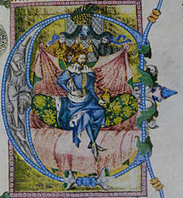
III.) Die Luxemburger 3.) Wenzel der Faule und seine Absetzung
*26. Februar 1361 † 16. August 1419
1376 – 1400 Römisch-Deutscher König
Die Zeit der Städtebünde
Machtkampf innerhalb der Familie
Jobst von Mähren, Sigismund
Die „Königslosen Tage“
1400 Abwahl
Ungelöstes Problem: Das Papstschisma
https://commons.wikimedia.org/wiki/File:Bible_Vaclav4_1.jpg
König Wenzel. Illustration aus der Wenzelsbibel, c.1398/1395

Slide 11
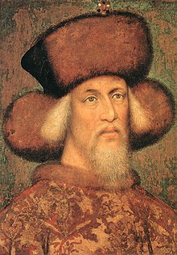
III.) Die Luxemburger 4.) Sigismund und das Konstanzer Konzil
15. Februar 1368 † 9. Dezember 1437
1411 – 1437 Römisch-Deutscher König
ab 1433 Kaiser
1382 König von Ungarn
1396 Niederlage bei Nikopolis
1410/11 Drei Könige, drei Päpste
1414-18 Konzil von Konstanz
1419 – 1434 Hussitenkriege
https://commons.wikimedia.org/wiki/File:Pisanello_024b.jpg
Kaiser Sigismund, Porträt eines böhmischen Meisters (Prag?) (1436/37), früher Antonio Pisanello (1433) zugeordnet

Slide 12
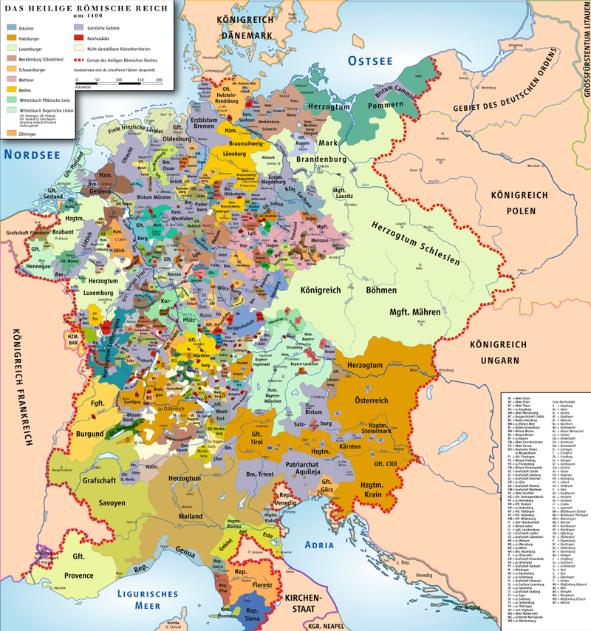
IV.) Das Monstrum braucht Reform 1.) Das Reich im 15. Jahrhundert
„Von offener Verfassung zu gestalteter Verdichtung“
(Peter Moraw)
https://commons.wikimedia.org/wiki/File:HRR_1400.png

Slide 13
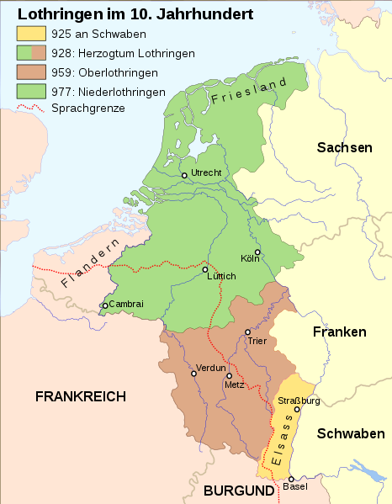
https://commons.wikimedia.org/wiki/File:Lotharingen-959_de.svg
https://commons.wikimedia.org/wiki/File:Herzogtum_Lothringen_1400.PNG
Lothringen im 10. Jahrhundert Lothringen im 14. Jahrhundert

Slide 14
IV.) Das Monstrum braucht Reform 1.) Das Reich im 15. Jahrhundert
Die Könige/Kaiser
Albrecht II. 1438-39
Friedrich III. 1440-93
„Des Heiligen Römischen Reiches Erzschlafmütze“
Letzter in Rom gekrönter Kaiser
Maximilian I. 1493-1519
https://commons.wikimedia.org/wiki/File:HRR_1400.png

Slide 15
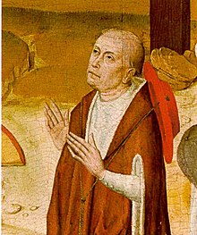
IV.) Das Monstrum braucht Reform 2.) Reformdiskussion: Nikolaus von Kues
1401 in Kues an der Mosel
† 11. August 1464 in Todi
1431 – 1449 Konzil von Basel
Gesandter in Deutschland und Konstantinopel
1450 – 1464 Kardinal und Bischof von Brixen
De Concordantia Catholica
Reformschrift
https://commons.wikimedia.org/wiki/File:Nicholas_of_Cusa.jpg
Nikolaus von Kues. Zeitgenössisches Stifterbild vom Hochaltar der Kapelle des St.-Nikolaus-Hospitals, Bernkastel-Kue

Slide 16
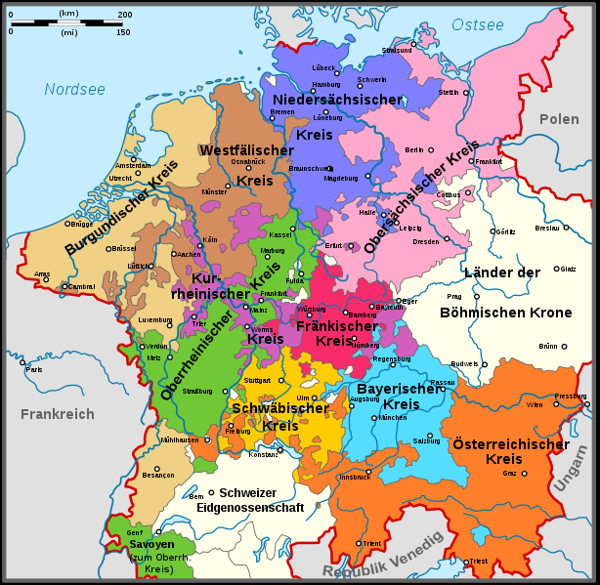
IV.) Das Monstrum braucht Reform 3.) Der Wormser Reichstag 1495
Einberufung durch Maximilian I.
Reichskreisreform
Allgemeine Steuer
https://commons.wikimedia.org/wiki/File:Map_of_the_Imperial_Circles_(1560)-de.svg

Slide 17
Bildnachweise
VL 12b
https://commons.wikimedia.org/wiki/File:Das_Interregnum_Drei_M%C3%A4nner_am_Grab_eines_Kaisers.jpg
https://commons.wikimedia.org/wiki/File:Mitteleuropa_zur_Zeit_der_Staufer.svg
http://gei-digital.gei.de/viewer/image/PPN623440725/125/#head
https://commons.wikimedia.org/wiki/File:Rudolf_von_Habsburg_Speyer.jpg
https://commons.wikimedia.org/wiki/File:Siegel_Adolf_von_Nassau_Posse.JPG
https://commons.wikimedia.org/wiki/File:Henry_VII_Holy_Roman_Emperor.jpg
https://commons.wikimedia.org/wiki/File:Illustration-tripartite-mahzor-knights.jpg
https://commons.wikimedia.org/wiki/File:HRR_14Jh.jpg
https://commons.wikimedia.org/wiki/File:Karl_IV._(HRR).jpg
https://commons.wikimedia.org/wiki/File:Bible_Vaclav4_1.jpg
https://commons.wikimedia.org/wiki/File:Pisanello_024b.jpg
https://commons.wikimedia.org/wiki/File:HRR_1400.png
https://commons.wikimedia.org/wiki/File:Nicholas_of_Cusa.jpg
https://commons.wikimedia.org/wiki/File:Lotharingen-959_de.svg
https://commons.wikimedia.org/wiki/File:Herzogtum_Lothringen_1400.PNG
https://commons.wikimedia.org/wiki/File:Map_of_the_Imperial_Circles_(1560)-de.svg

